Slide 1
Психологическое обследование в условиях ППк.
педагог-психолог ТПМПК
Касьянова Г.А.

Slide 2
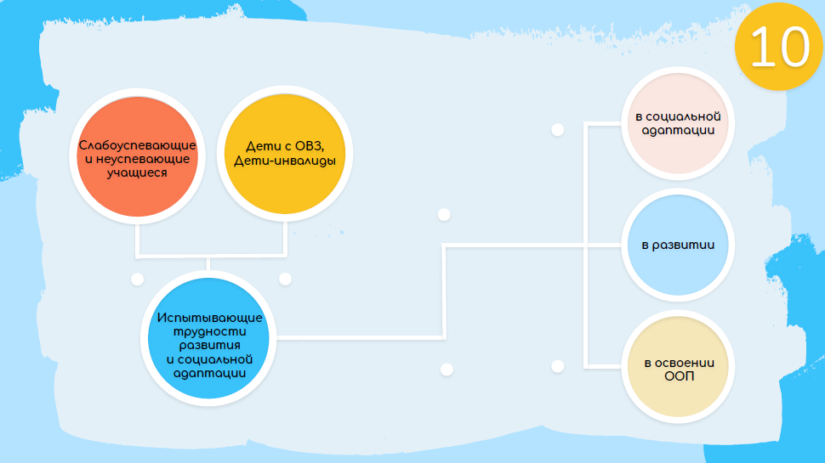

Slide 3
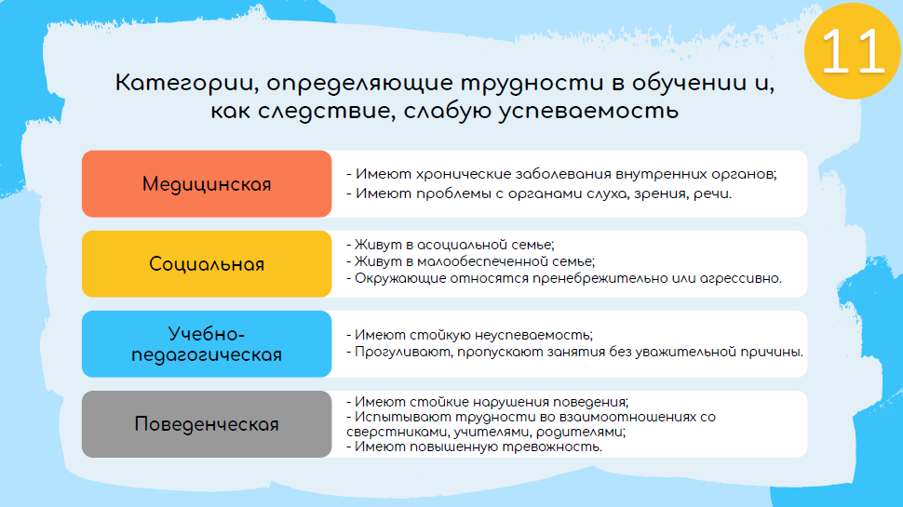

Slide 4
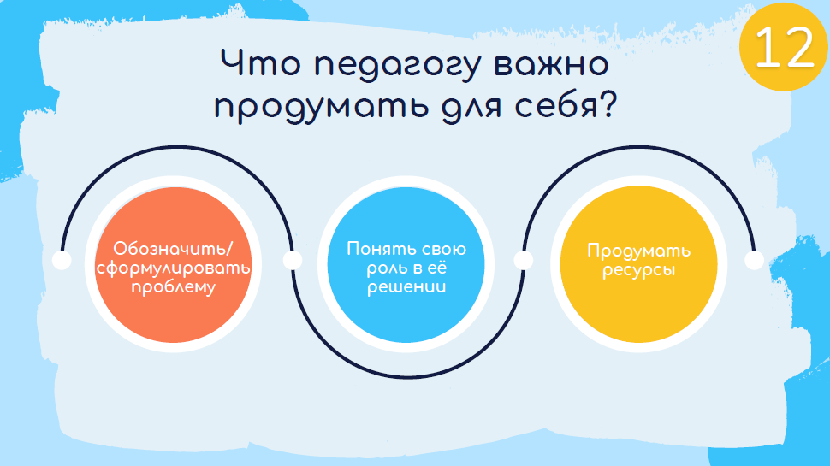

Slide 5
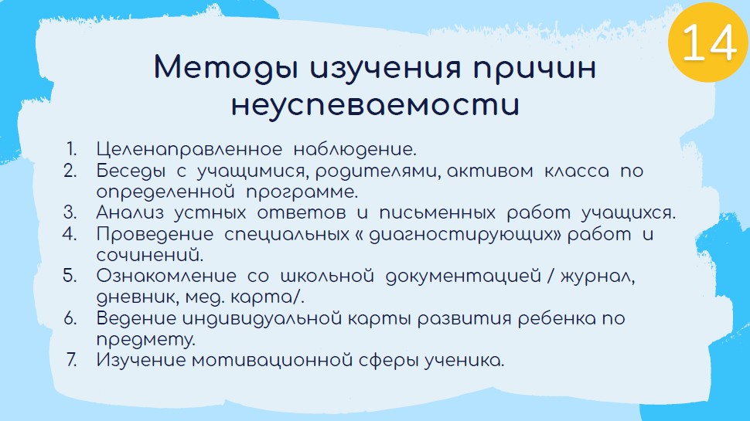

Slide 6
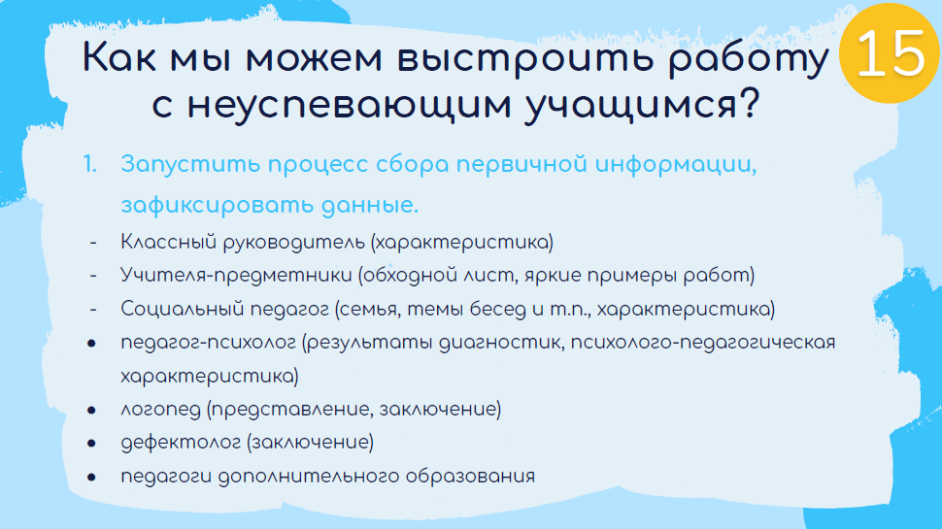

Slide 7
Обходной лист
ФИО
Класс _ «_»
Классный руководитель
Период наблюдения 1 четверть 2020-2021 уч.года
предмет | работа на уроке | выполнение домашнего задания | дисциплина
Алгебра
Геометрия
Спец.математика
Английский язык | 2-3 | 4 | 5
Биология
География
ИЗО
Информатика
История
Обществознание
Русский язык
Литература
Музыка
Физкультура
Физика

Slide 8
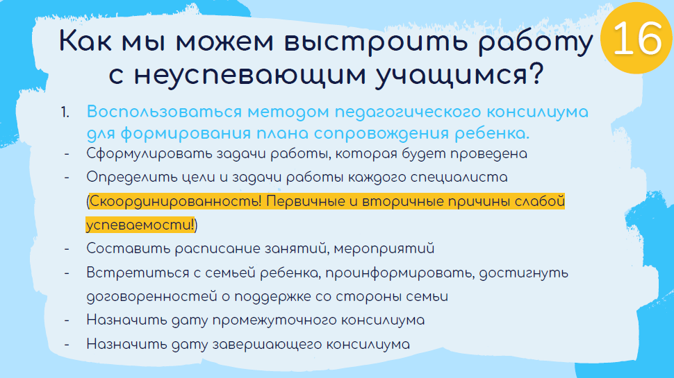

Slide 9
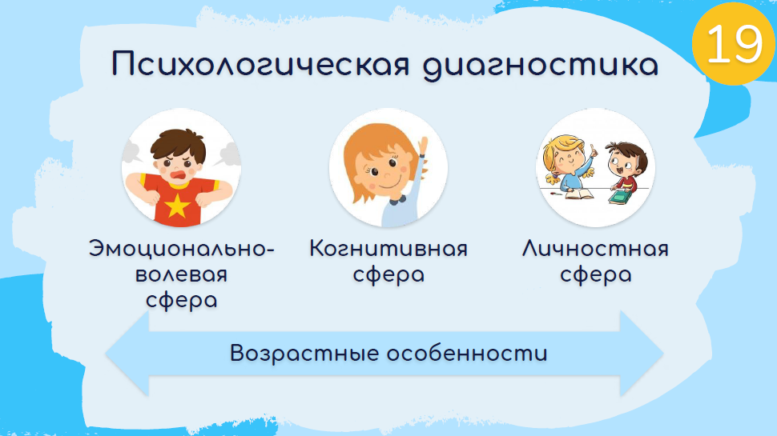

Slide 10
Задачи педагога-психолога на консилиуме
1. Показать педагогическому коллективу (обучающегося) с разных сторон, обязательно подчеркнув его положительные, сильные стороны. Представить аргументы, основанные на данных психодиагностики, наблюдений, бесед и пр. о причинах происхождения и существования личностных проблем обучающегося.
2. Донести до каждого педагога информацию о ребенке психологического содержания, стремясь разрушить негативные стереотипы и установки учителя по отношению к данному ребенку.
3. Выработать коллективное понимание всеми учителями сути личностной проблемы ученика. Только в этом случае можно рассчитывать на их взаимодействие в интересах обучающегося.
Таким образом, психолого-педагогический консилиум, будучи грамотно подготовленным, помогает развитию не только учащихся, но и учителей, и всего педагогического коллектива.

Slide 11
Спасибо за внимание!

